Slide 1
Wiki Traffic Time Series
Бусов М.И.
Бердников В.В.
Воробьёв Н.А.

Slide 2
Задачи проекта
Выбрать набор данных.
Изучить набор данных, исследовать на пропуски, выбросы, балансировку по классам.
Визуализировать датасет.
Выбрать три модели (Одна модель – классическое машинное обучение, одна модель – глубокий/нейросетевой подход.)
Определить функцию потерь для каждой модели.
Обучить каждую из выбранных моделей на подготовленных данных.
Сравнить модели и выбрать лучшую из них.

Slide 3
Web Traffic Time Series Forecasting
Содержит информацию, связанную с веб-трафиком за определенный период времени. В нашем случае это медианные значения трафика за последние 7, 14, 21 и т.д. дней.
На основе этих медианных значений можно предположить, что данный набор данных предназначен для анализа и прогнозирования веб-трафика. Медианные значения являются важными метриками для понимания трендов и сезонности трафика.

Slide 4
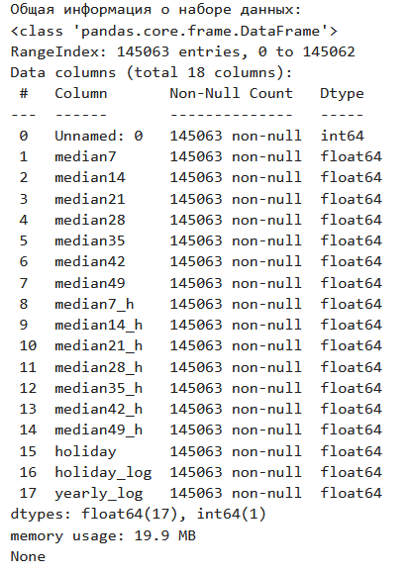
Исследование набора данных
Для начала мы выводим описание выборки и статистики, чтобы лучше понять структуру набора данных и увидеть пустые значения.

Slide 5
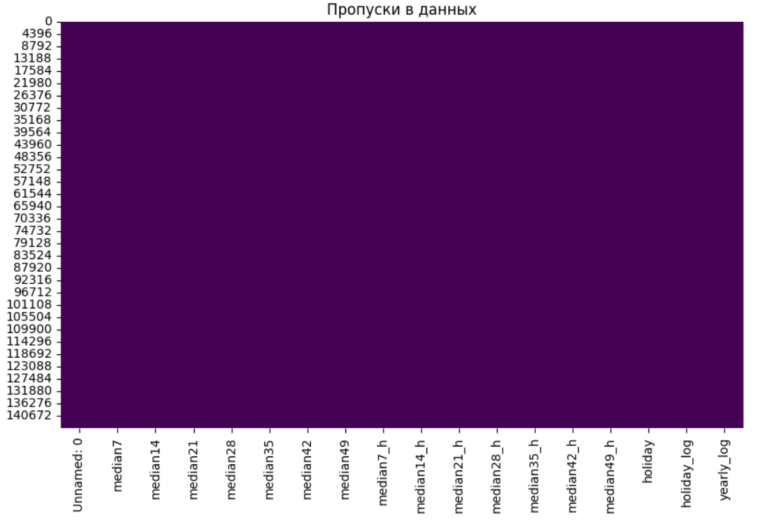
Затем проверяем данные на пропуски и визуализируем полученную информацию.

Slide 6
Удаление выбросов
Проверяем данные на выбросы.
Для этого с помощью боксплотов визуализируем данные для каждого столбца.
С помощью метода квартилей удаляем выбросы и снова визуализируем данные с помощью боксплотов.
Изначально данные содержали 145063 строки. После удаления вбросов строк стало 112013.
Выбросы составили 22,78%.

Slide 7
Модели
Линейная регрессия
Случайный лес
Глубокая нейронная сеть

Slide 8
Линейная регрессия
MSE: 0.0019
Низкое значение MSE указывает на то, что ошибки предсказания модели очень малые.
R² : 0.9418
Высокое значение R² говорит о том, что модель хорошо подходит к данным и эффективно объясняет изменчивость целевой переменной.
MAE: 0.0260
Низкое значение MAE указывает на хорошие предсказания модели. Её значение говорит о том, что предсказания модели в среднем отклоняются от реальных значений на 2.6%.

Slide 9
Случайный лес
MSE: 0.0019
Низкое значение MSE указывает на то, что модель случайного леса создает очень точные предсказания с минимальными ошибками.
R²: 0.9436
Высокое значение R² означает, что примерно 94.36% вариаций в целевой переменной объясняется моделью случайного леса.
MAE: 0.0252
Низкое значение MAE также подтверждает, что модель случайного леса делает предсказания с малой абсолютной ошибкой.

Slide 10
Глубокая нейронная сеть
MSE: 0.0020
Низкое значение MSE указывает на то, что глубокой нейронной сети удается достигать сравнительно низких ошибок в предсказаниях. Несмотря на то, что это значение немного выше по сравнению с предыдущими моделями, оно всё же указывает на хорошую точность в ретроспективе.
R² : 0.9385
R² в 0.9385 говорит о том, что около 93.85% вариаций в целевой переменной объясняется моделью.
MAE: 0.02599
Значение MAE указывает на среднее отклонение предсказаний от фактических значений на уровне примерно 2.6%. Это значение близко к MAE предыдущих моделей и также свидетельствует о хорошей общей производительности.

Slide 11
Сравнительный анализ
MSE (Среднеквадратичная ошибка): Линейная регрессия и случайный лес показали одинаковые минимальные значения MSE, что говорит о их высокой точности в предсказаниях. Глубокая нейронная сеть имеет немного более высокое значение MSE.
R² (Коэффициент детерминации): Случайный лес имеет наивысший R² (0.9436), что означает, что он лучше всего объясняет разброс данных. Линейная регрессия (0.9418) тоже демонстрирует хорошие результаты, в то время как глубокая нейронная сеть (0.9385) немного отстает.
MAE (Средняя абсолютная ошибка): Случайный лес вновь показывает лучшую производительность с наименьшим значением MAE (0.0252), что указывает на более точные предсказания. Линейная регрессия (0.0260) близка к результатам случайного леса, а глубокая нейронная сеть (0.02599) лишь немного хуже.

Slide 12
Результаты
Случайный лес продемонстрировал наилучшие результаты по всем трем метрикам (MSE, R² и MAE), что делает его самой эффективной моделью среди представленных. Линейная регрессия также показала отличные результаты, особенно по MSE и R², и может быть предпочтительным вариантом благодаря своей простоте и интерпретируемости. Глубокая нейронная сеть немного уступает в качестве предсказаний по сравнению с двумя другими моделями, что может быть связано с переобучением или неоптимальной архитектурой для данной задачи.

